Slide 1

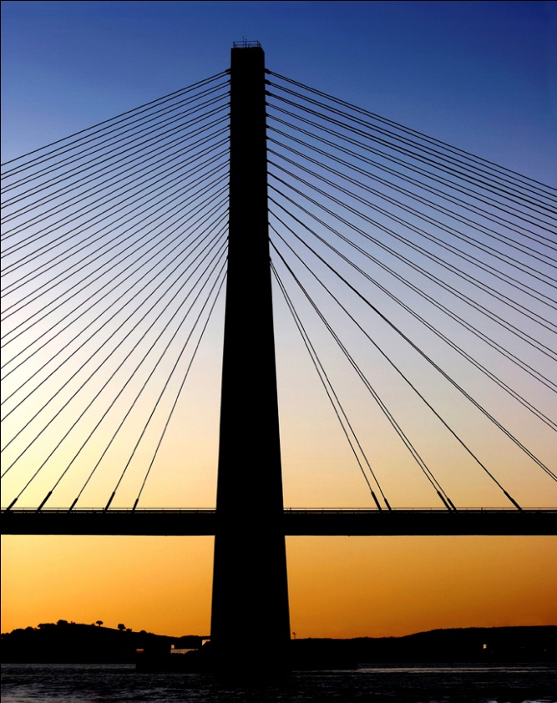
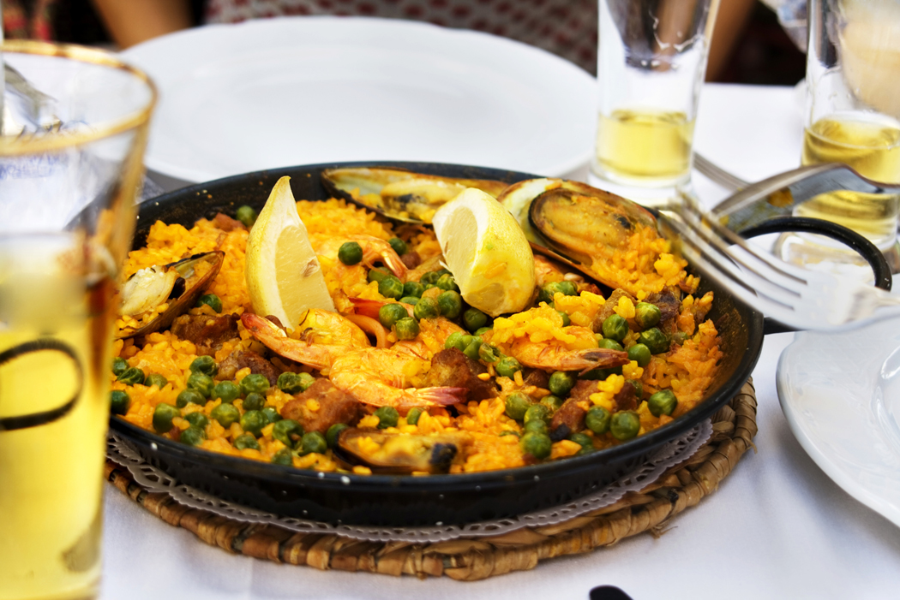
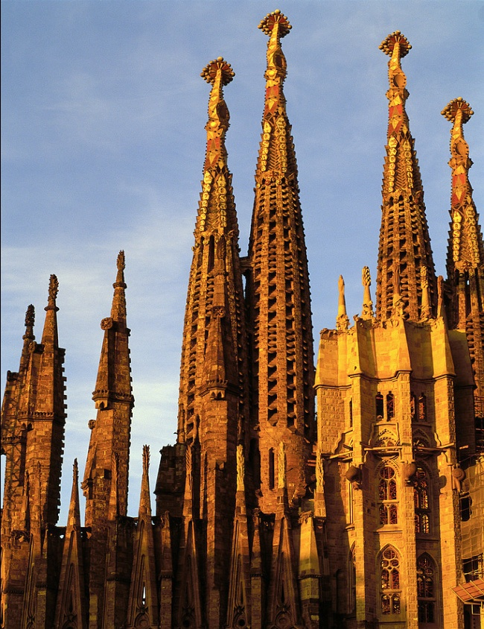
National 4/5
Spanish
Unit 6- La Cultura

Slide 2




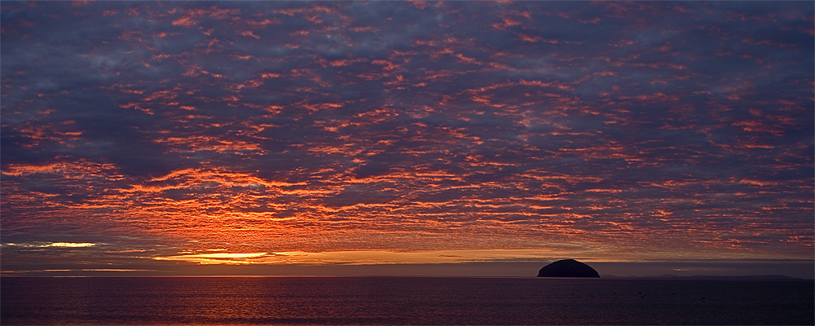

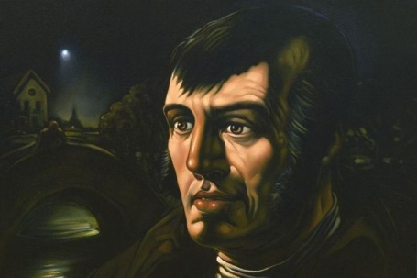
Hyndland Secondary School
Modern Languages Tasks

Slide 3
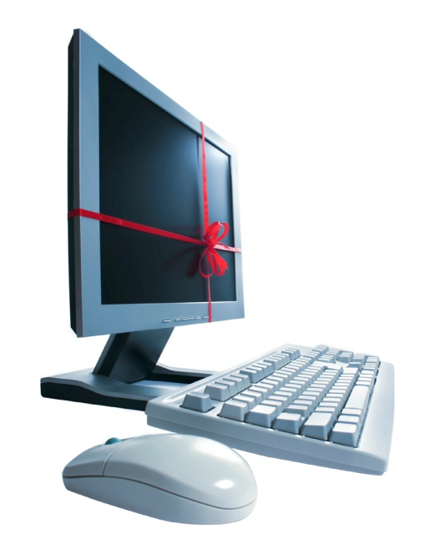

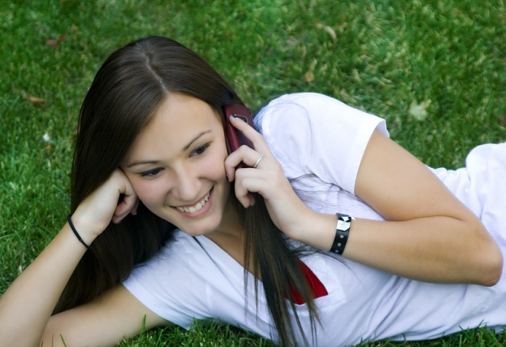
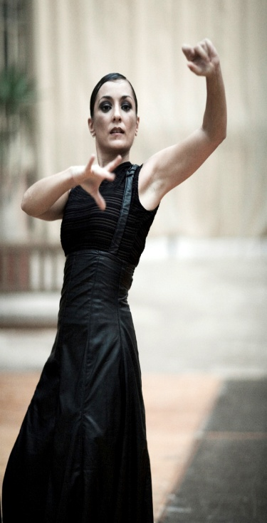
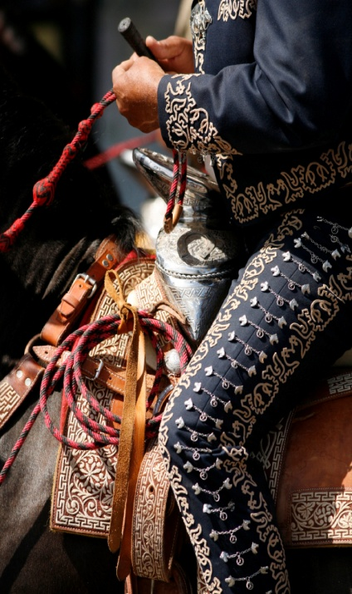
UNIT 6: LA CULTURA
Topics:
Las fiestas y los costumbres
2. La tele y el cine
3. Los programas de tele-realidad
4. La tecnología
5. Películas, canciones y literatura españolas

Slide 4
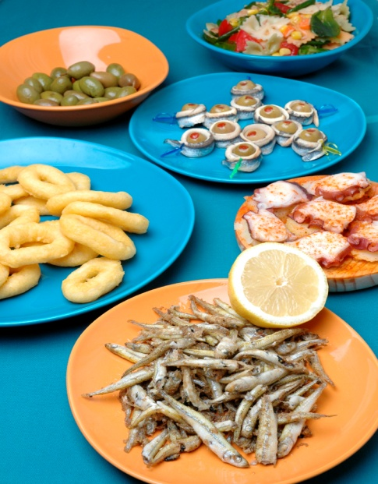
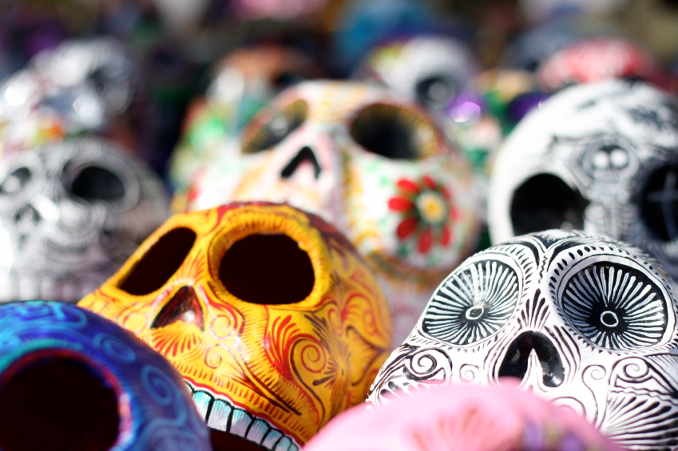
TOPIC 1. LAS FIESTAS Y LOS COSTUMBRES.

Slide 5

ACTIVIDAD 1. LA FIESTA.
DICTIONARY SKILLS: Read and make a vocabulary list of words connected to the topic of celebrations.
Celebrar enamorarse de….
ferias de… fregar los desfiles
artesanía leer festejar la fiesta
el ferrocarril la corrida de toros
La Navidad enfadarse
los fuegos artificiales
hacer de canguro los costumbres
Reyes Magos recibir regalos
el belén la cuchara hogueras
los conciertos
hace viento

Slide 6
ACTIVIDAD 2. FIESTAS ESPAÑOLAS.
Work with partner. Read the information and match up the celebrations with their descriptions
CELEBRATIONS:
DESCRIPTION:
El Prado de San Isidro
El Día de la Raza
El Día de Todos los Santos
Hongueras
La Semana Santa
La fiesta del día más corto en invierno, todo el mundo salta por encima de fuego para se protegerse de problemas de salud.
La fiesta en América Latina que celebra el día de la llegada de Cristóbal Colon en 1492.
La gente celebran la vida, recuerdan los muertos y los santos.
El festival muy grande en Sudamérica cuando los católicos celebran Jesucristo – su último día de vida y su resurrección.
Para celebrar los madrileños toman aqua bendita y se visten en el traje tradicional de la ciudad de Madrid.

Slide 7
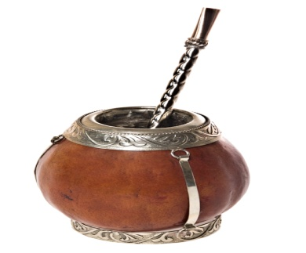
ACTIVIDAD 3. USOS Y COSTUMBRES.
Read and give your opinion about these facts about Spanish life.
El parlamento catalán decidió a prohibir la corrida en Cataluña en julio de 2010.
En Andalucía el clima es muy cálido con 45⁰ en verano por eso hay la costumbre de la siesta.
En El Día de los Muertos la gente va al cementerio para visitar los muertos de familia, prepare la comida preferida y come al lado de las tumbas.
Según el calendario de Maya el ultimo día de tiempo es el 21 de diciembre de 2012.
El mate – un té tipico a Argentina, Paraguay, Chile y Uruguay, este té es muy bueno para el corazón, contiene vitaminas y estimula la actividad mental.
Los tapas se sirven tradicionalmente en bares para reducir los efectos del alcohol. Se cree que tienen el origen del Rey Alfonso X porque podía tomar poco comida con su vino.

Slide 8
ACTIVIDAD 4. NAVIDAD.
Read the text – make notes on how they celebrate Christmas in Spain, compare with our traditions.
Isabel: Voy a contarte de los costumbres de la Navidad en España. Es tradicional de construir enormes belénes de Nacimiento, tenemos árboles de Navidad y hay también mercadillos y ferias de artesanía dónde se venden dulces, velas, decoraciones y regalos para el gusto del todo el mundo.
Aquí festejamos la Navidad en familia – enciendemos lámparas de aceite y cuando oímos las campanas, vamos todos a la iglesia para celebrar la Misa de Gallo.
Después de medianoche comemos la cena - el plato más tradicional es el pavo relleno asado. La gente bebe mucho, come bien y sale a la calle cantar villancicos durante toda la noche. Vamos a la iglesia otra vez el Día de Navidad.
Los Reyes Magos nos traen los regalos el 6 de enero – los niños buenos reciben regalos pero los niños malos reciben carbón de reyes ( no es un carbón, es un dulce negro hecho de azúcar ).
El 6 de enero es fiesta nacional – este día comemos el roscón de reyes, si algun encuentra la sorpresa en este bollo dulce tendrá mucha suerte todo el año.
Me encantan las celebraciones de invierno porque el ambiente es festivo y espectacular.

Slide 9
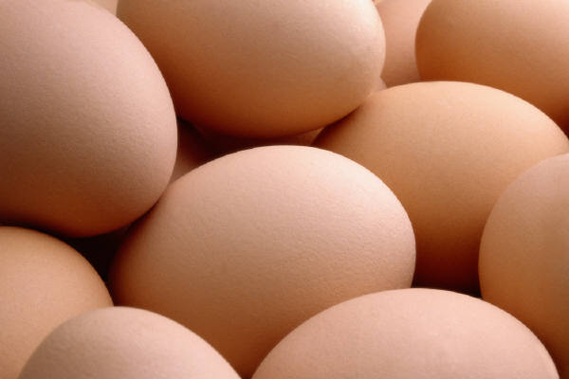
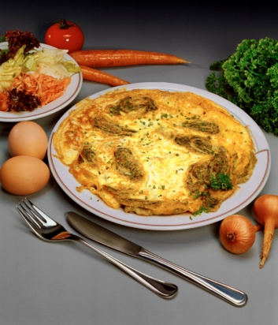
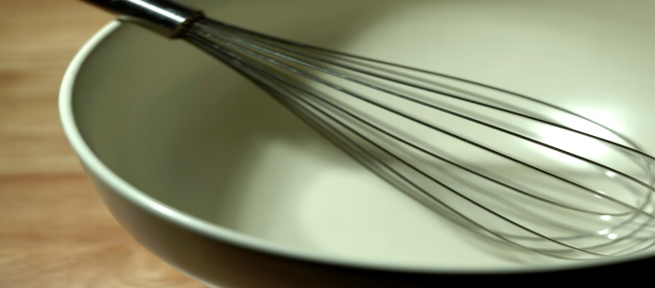
ACTIVIDAD 5. LA COMIDA TRADICIONAL.
Read the recipe and fill in the gaps with the correct form of the verb.
Tortilla española.
5 patatas ( 500 gr.)
4 huevos
un pimiento
una cebolla
aceite
sal
…………… las patatas y la cebolla
…………… la cebolla y fríe con mucho aceite
………….. las patatas con la cebolla y el pimiento
……………los huevos
…………..los huevos y un poco aciete a patatas, cebolla y pimientos
…………..y……………… con una ensalada
SAZONALA PELA PICA BATE DORE
SÍRVELA AÑADA

Slide 10



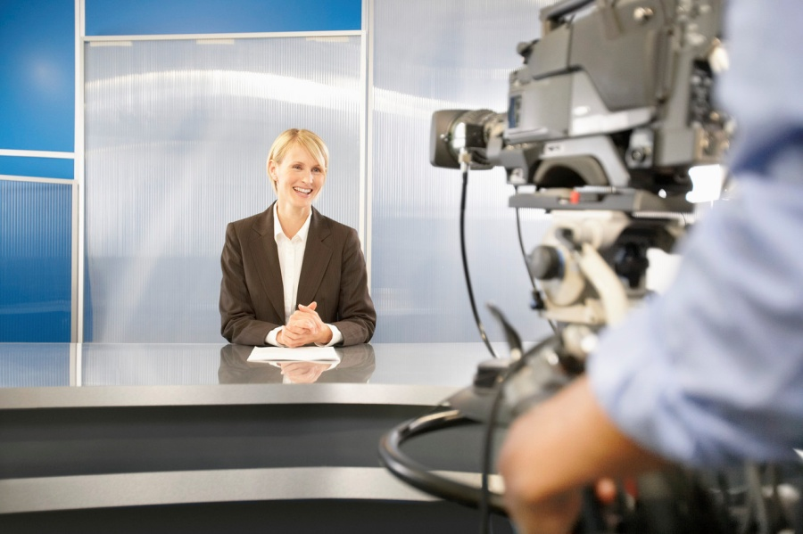

TOPIC 2. LA TELE Y EL CINE.

Slide 11
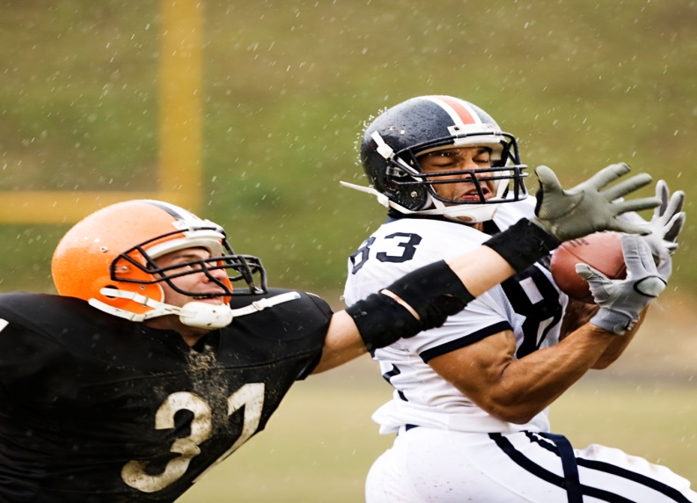
ACTIVIDAD 6. LA TELE.
Work with a partner. Complete the TV programmes in Spanish, translate and give one example of each of these types of programmes.
El tele___________________
Los programas de tele - _________________
Los doc__________________
Los co_________________
Las telen___________________
Los programas de d____________________
El __________________ infantil
El programa de mú_____________________
Los dibujos _____________
Los anun___________________

Slide 12
ACTIVIDAD 7. MI PROGRAMA FAVORITO ES….
Read and decide what TV programmes they are describing. Now, choose two programmes and make up 2 reviews of your own one positive and one negative.
PABLO: Me encantan los programas de deporte porque son muy entretenidos. Los presentadores son divertidos y conocen mucho de fútbol. Prefiero que ponen este programa todos los días. ¡Es fenomenal!
SUSANA: Odio las telenovelas – los actores son terribles y aburridos. Cada episodio es más tonto que antes. Al final, es una pérdida de mi tiempo.
CONCHI: Me gustan mucho los documentales, hay mucho información útil sobre todo – los animales, la naturaleza, los países diferentes. Los programas son muy educativos, pero a veces un poco lentos.

Slide 13

ACTIVIDAD 8. EL CINE.
Read and put these statements into 2 categories: Positive and Negative opinions.
Los dibujos animados no me interesan mucho.
Las comedias, por supuesto, son divertidas, pero a veces un poco tontas.
Creo que las películas romanticas son emocionantes.
Las películas del Oeste son entretenidas - me gustan los caballos, a menudo los protagonistas son aburridos.
Pienso que las películas de acción son geniales pero son violentas, odio la violencia.
En mi opinión las películas de guerra son estupendas. Me interesa mucho la historia.
Me encantan las películas de terror, a veces me dan miedo, pero me gustan los efectos especiales.

Slide 14
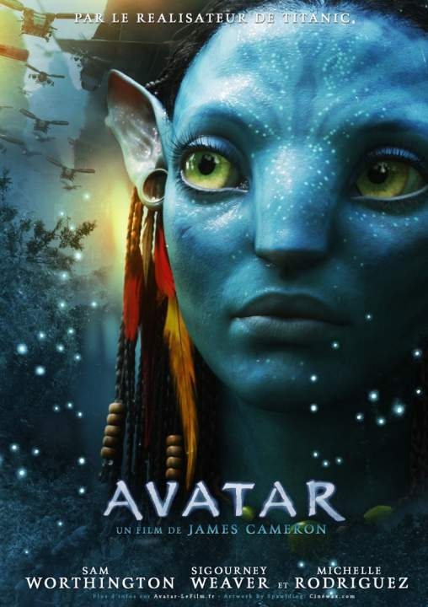
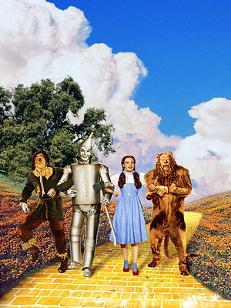
ACTIVIDAD 9. LA HISTORIA DEL CINE.
Match the dates to the events in the history of the cinema and put them in chronological order.
Avatar - la película en 3D.
Tron – la primera película con las tecnologías digitales.
Los hermanos Lumière mostraron su película La llegada de un tren a la estación de Ciotat.
El musical Cantando Bajo lluvia con J. Kelly
Walt Disney fue el primero en utilizar El Technicolor en su dibujo animado.
Polar Express por Robert Zemeckis - la película creada con la técnica de captura de imagen utilizando el ordenador.
El cantor de jazz de Alan Crosland la época sonora comienza.
La costosa producción de El Mago de Oz.
2009
1939
1895
1982
2004
1927
1932
1952
Notes:
2009
1982
1895
1952
1932
2004
1927
1939

Slide 15
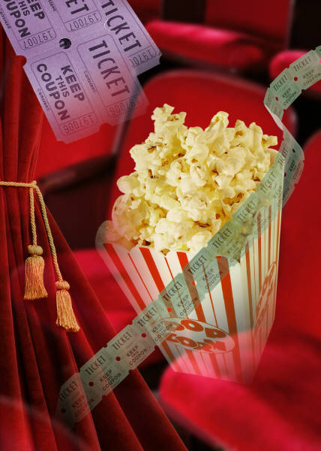
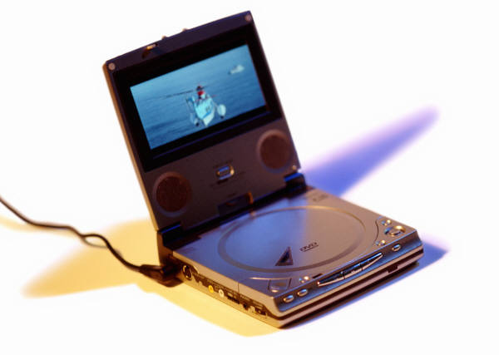
ACTIVIDAD 10. ¿IR AL CINE?.
Read and understand which are the PROS and which are the CONS of going to the cinema. Can you add any?
Es un poco caro, el billete, las palomitas y la bebida.
Puedo ver las últimas películas en casa.
Puedo ver la película muchas veces y quando quiero.
Hay mucho ambiente en el cine.
Ir al cine es una posibilidad de salir con mis amigos – un evento social.
En casa puedo ver la película sin interrupciones irritantes.
En el cine podemos disfrutar de efectos speciales como el sonido y los efectos 3D.
En el cine me saca de quicio con la publicidad y los avances.

Slide 16
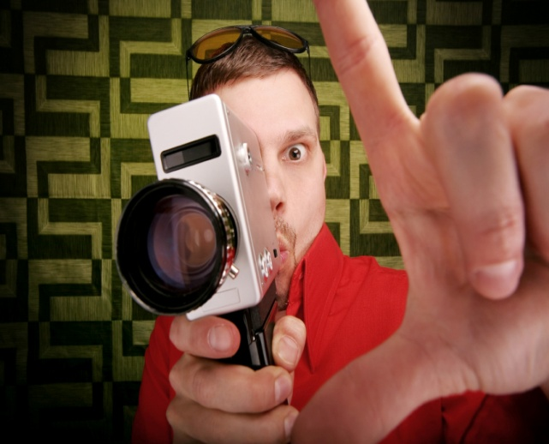
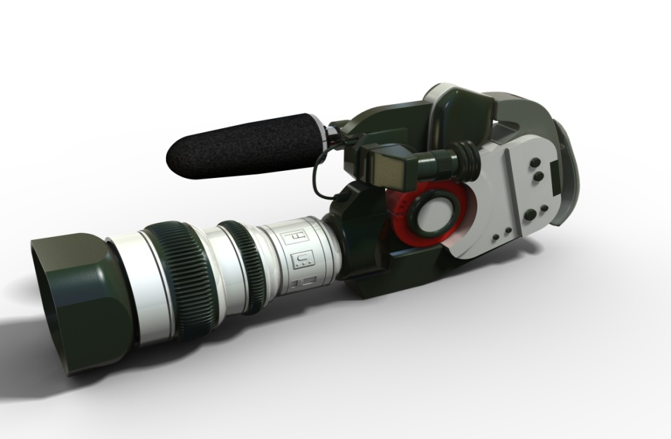
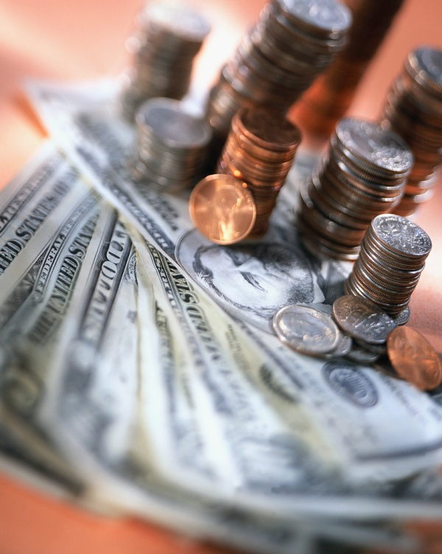
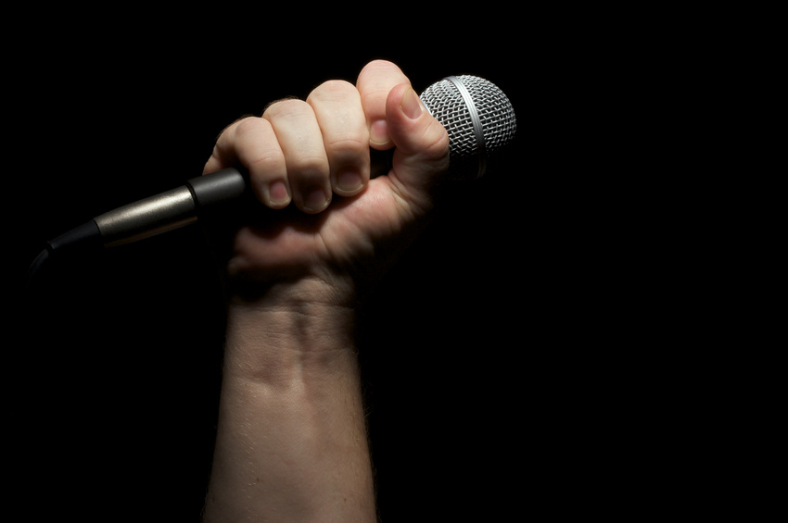
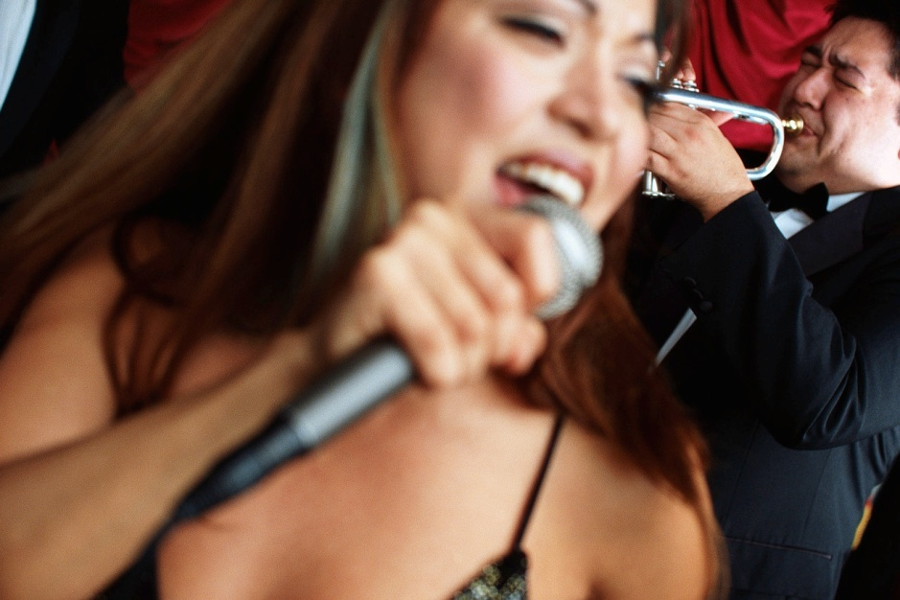

TOPIC 3. LOS PROGRAMAS DE TELE-REALIDAD.

Slide 17

ACTIVIDAD 11 . LA VOZ.
Read and fill in the appropriate spaces with words.
La Voz se diferencia de otros programas de tele-realidad de _________ porque sólo se evaluará el potencial de ____ sin el aspecto físico de los____________.
Hay un jurado de cuatro profesionales, quienes de __________a los participantes los escucharán cantar. Cuando les guste lo que oyen, un jurado deberá pulsar el botón y su ____ se dará la vuelta, convirtiéndolo en el mentor del concursante.
El objetivo de este programa es de __________la voz de España.
Si más de dos miembros del _____ votan por un concursante, será él quien decida con quien trabajar.
Finalmente, será el público el que decida al ______ en el show en directo.
VOZ SILLA JURADO GANADOR
CANTO ESPALDAS ENCONTRAR PARTICIPANTES

Slide 18

ACTIVIDAD 12. LA TELE-REALIDAD EN ESPAÑA
Read and match the name of reality TV programme to its description, do we have anything like this in our country?
Amazonas (Chilevisión)
Gran Hermano (Telecinco)
Factor X (Cuatro)
Supermodelo (Cuatro)
El objetivo del programa es de descubrir nuevos talentos musicales. El ganador del concurso obtiene un contrato discográfico. Los participantes se dividen en tres grupos. Los artistas de cada grupo trabajan con un jurado. Los votos del público deciden al ganador.
10 participantes deberán sobrevivir 35 días en la selva del Perú. Durante el programa los concursantes serán divididos en tribus y deben superar pruebas para obtener recompensas y para evitar ser eliminados.
Un equipo de profesionales se encargará del aprendizaje de todas las participantes en el programa. Cada semana, hay una gala, donde las participantes muestran los aptitudes de un modelo profesional. Los miembros del jurado evaluarán las chicas en las galas y durante los días de preparación, eliminando cada semana los chicas menos preparadas.
Los concursantes entran una casa y viven juntos tomando diferentes concursos para obtener recompensas, cada semana uno de los participantes es eliminado del concurso.

Slide 19
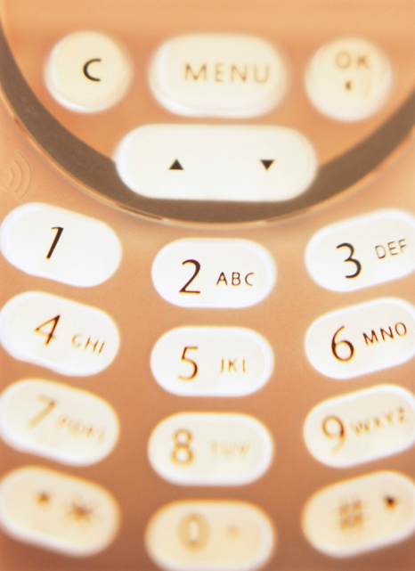
ACTIVIDAD 13. LA TELE-REALIDAD.
Read and understand which are the PROS and which are the CONS of TV reality programmes.
Los programas de tele-realidad me hacen reír.
Estos programas demuestran valores negativos.
No hay intimidad.
Me gusta cuando la gente busca pelea.
Es muy emocionante, me gusta ver la vida de otros.
Hay mucha publicidad durante ese tipo de programas.
Me encanta la controversia.
Es una posibilidad por todo el mundo de hacerse famoso.
Los participantes son antipáticos.
Podemos eligir la estrellas de mañana.
Es bastante interesante ver quien es el vincedor, voto por mi favorito.
Los concursantes no tienen talento.
Los miembros del jurado están bastante entretenidos.
Veo este programa solamente de curiosidad, es adictivo.
Le dan falsas esperanzas a la gente que tienen muchas dificultades de adaptarse a la celebridad.

Slide 20
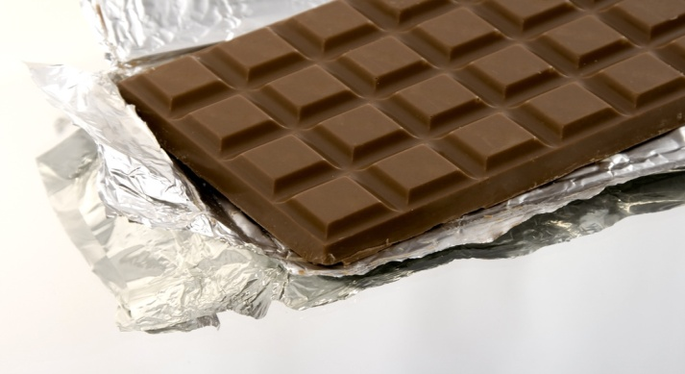
ACTIVIDAD 14. LA PUBLICIDAD.
Read and fill in the statements with missing words. What is your opinion on these facts.
Los jovenes ven más o menos ___________ anuncios todos los días.
En España no hay anuncios de ____________
Aproximadamente la mitad de los anuncios son de _____________.
La publicidad durante programas por jovenes es los productos con mucho_________________.
La publicidad es para _______________ productos.
Los anuncios ne molestan mucho cuando se _________________
La ________________________ puede crear un anuncio efectivo.
TABACO REPITEN VENDER CIEN
ORIGINALIDAD LA COMIDA
AZUCAR Y GRASA

Slide 21


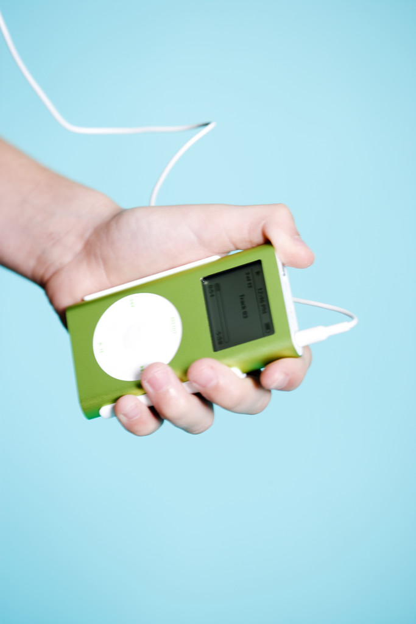

TOPIC 4. LA TECNOLOGÍA.

Slide 22
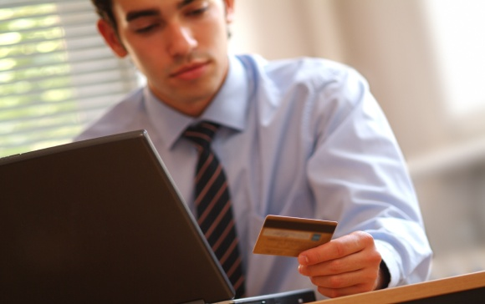
ACTIVIDAD 15. ¿QUÉ HACES CON TU ORDENADOR?
Read and say how often do you do this. Are you or anyone you know addicted to your computer? What are the consequences of this addiction?
Navego por Intenet
Uso Facebook
Chateo
Descargo música
Juego con videojuegos
Veo vídeos en Youtube
Hago compras por Internet
Mando correos electrónicos
nunca
una vez a la semana
los fines de semana
dos veces a la semana
por las noches
a veces
todos los días
siempre

Slide 23
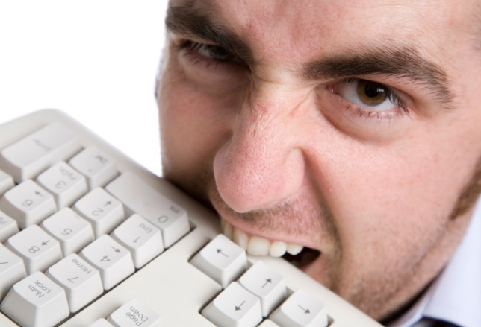
ACTIVIDAD 16. TECHNO ADICTOS.
Read and find the statements highlighting the positives and the negatives of the everyday use of technology.
Es posible de chatear con otros por Internet.
No hay que pagar por enviar mensajes por Skype.
Los teléfonos inteligentes son bastante caros.
El móvil, para mi, es importante, me da la securidad de contacto con mis padres.
Los juegos nuevos de videoconsola son caros.
Podemos navegar la red fácilmente con un ordenador.
El Internet es útil por buscar información - es educativo.
Descargo música rápidamente – es practico.
Las tecnologías están adictivas.
Odio el correo basura que viene con el email.

Slide 24
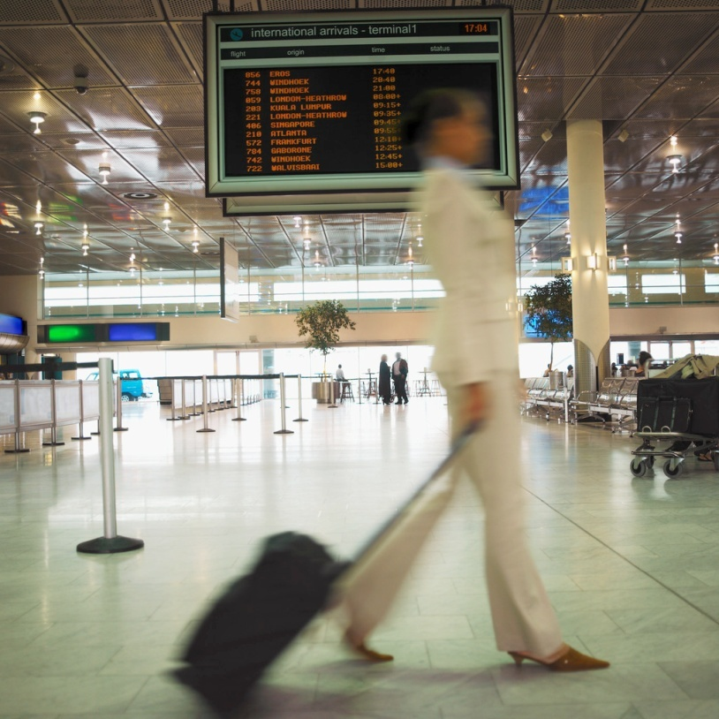
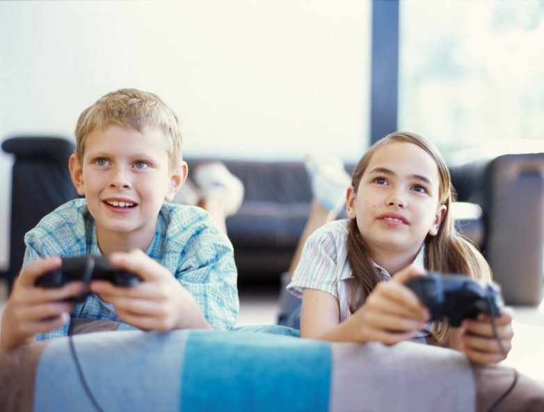
ACTIVIDAD 17 ¿QUÉ USAS PARA…?.
Work with partner – which of the following do you do online?
Recibir correo electrónico
Jugar juegos electrónicos
Chatear con amigos
Navegar por Internet
Comprar ropa
Leer noticias
Buscar información
Escribir un blog
Planear un viaje
Hacer deberes

Slide 25

ACTIVIDAD 18. LA TECHNOLOGÍA EN MI VIDA.
Read and make a list of things these people do using technology.
SUSANA: Mi nuevo ordenador portátil es genial, mi abuela me lo regaló. Es imprescindible porque es útil, práctico y caro. Todos los días, uso el Internet para estudiar, leer libros electrónicos y blogs. Los fines de semana, juego en la Red, chateo en Facebook o puesto al día mi espacio personal. Me encanta descargar música o comprar discos por mi colección. Las ventajas de ser connectado son que puedo hacer compras sin salir de casa. Por otro lado, a veces, hay problemas con el correo basura y viruses.
ALFONSO: Para mí lo más importante es mi teléfono inteligente porque es fácil utilizar y también es muy rápido conectarme a Internet. Lo uso para todo – tener contacto con mis padres, me lo compré para eso, y comunicarme con mis amigos. Siempre, puedo navegar la Red y usar Facebook. Por la noche, chateo, veo vídeos - es muy entretenido. Me encanta mi móvil pero la sola desventaja es que hay miedo de lo perder – soy bastante distraído.

Slide 26
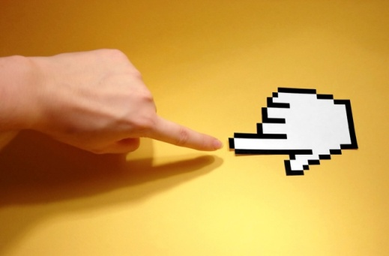
ACTIVIDAD 19. LA TECNOLOGÍA.
Read and understand this text on new technology.
Vamos a examinar los argumentos a favor y en contra de las tecnologías. Para comenzar sería útil admitir que el Internet forma una gran parte de la vida contemporánea. Está claro que el comercio a través de la Red está en aumento. Podemos comprar algo con un click del ratón. Es indudable que los conectados han más oportunidades para comunicar con otros: Facebook, Skype e otros sitios pueden ofrecer las posibilidades para encontrarse y chatear en tiempo real sin salir de casa. Finalmente, el factor más importante es la información – es fácil de descargar algo con un connexión a alta velocidad.
Por otro lado, no es cierto que la gente pueda perfeccionar las aptitudes para comunicar en el Intenet. El contacto físico desaparece e el ordenador es ahora un mejor amigo. La gente sea vulnerable en la Red con los peligros como el correo basura, el virus y los cibercriminales.

Slide 27
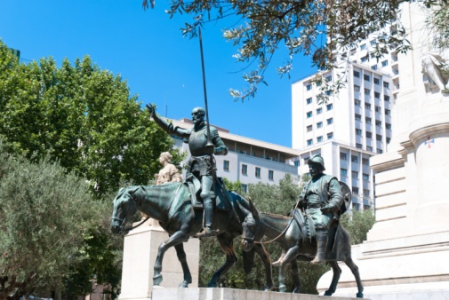

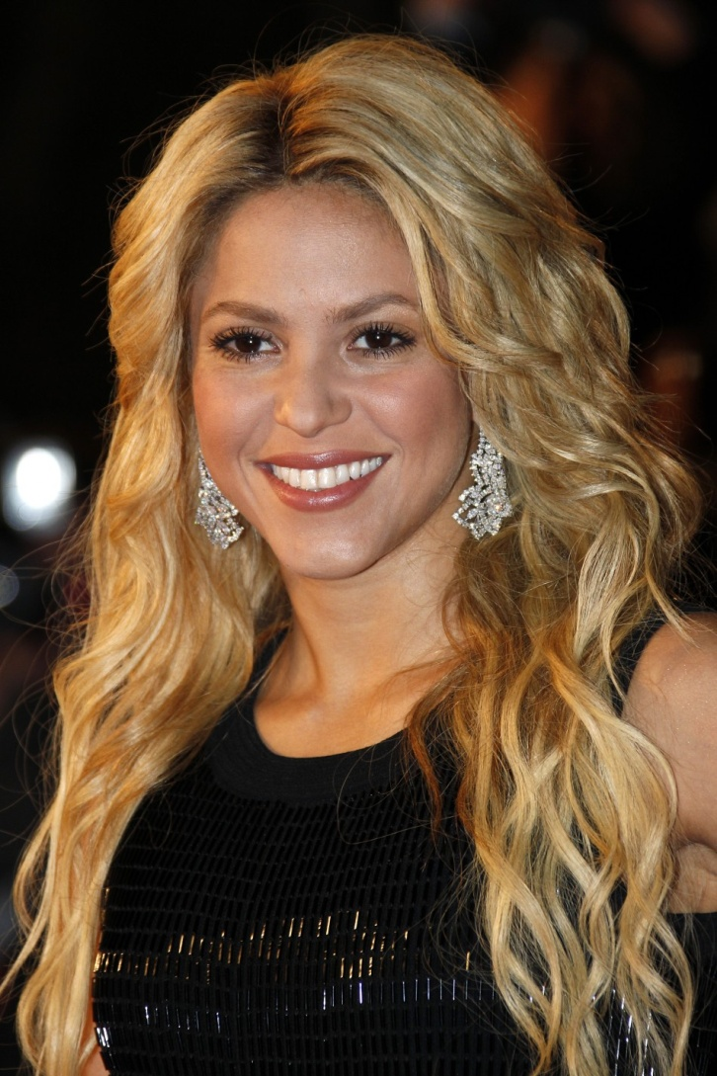
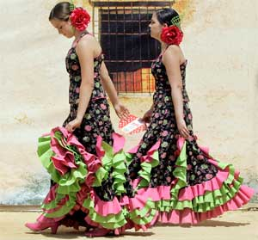
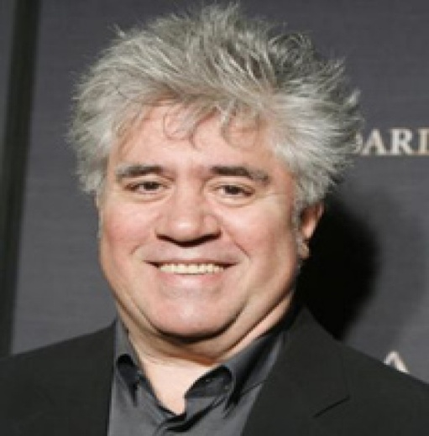
TOPIC 5. PELÍCULAS, CANCIONES Y LITERATURA ESPAÑOLAS.

Slide 28
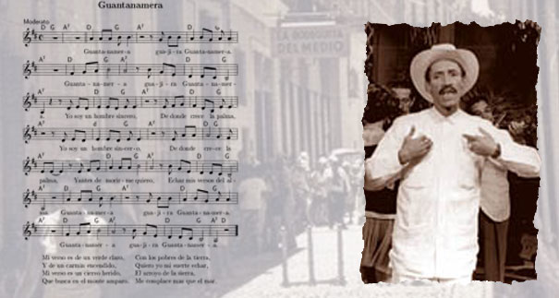
ACTIVIDAD 20. GUANTANAMERA.
Guantanamera, guajira, guantanamera
Guantanamera, guajira, guantanamera
Guantanamera, guajira, guantanamera
Guantanamera, guajira, guantanamera
Mi verso es de un verde claro
y de un carmin encendido.
Mi verso es de un verde claro
y de un carmin encendido.
Mi verso es un ciervo herido
que busca en el monte amparo.
Guantanamera, guajira, guantanamera
Guantanamera, guajira, guantanamera
Guantanamera, guajira, guantanamera
Guantanamera, guajira, guantanamera
Con los pobres de la tierra
quiero yo mi suerte echar.
Con los pobres de la tierra
quiero yo mi suerte echar.
El arroyo de las sierras
me complace mas que el mar.
Guantanamera, guajira, guantanamera
Guantanamera, guajira, guantanamera
Guantanamera, guajira, guantanamera
Guantanamera, guajira, guantanamera

Slide 29
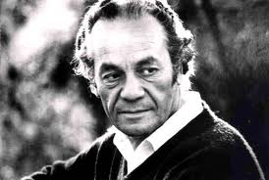
ACTIVIDAD 21. POESÍA.
SUEÑOS
Nicanor Parra
Sueño con una mesa y una silla
Sueño que me doy vuelta en automóvil
Sueño que estoy filmando una película
Sueño con una bomba de bencina
Sueño que soy un turista de lujo
Sueño que estoy colgando de una cruz
Sueño que estoy comiendo pejerreyes
Sueño que voy atravesando un puente
Sueño con un aviso luminoso
Sueño con una dama de bigotes
Sueño que voy bajando una escalera
Sueño que le doy cuerda a una victrola
Sueño que se me rompen los anteojos
Sueño que estoy haciendo un ataúd
Sueño con el sistema planetario
Sueño con una hoja de afeitar
Sueño que estoy luchando con un perro
Sueño que estoy matando una serpiente
Sueño con pajarillos voladores
Sueño que voy arrastrando un cadáver
Sueño que me condenan a la horca
Sueño con el diluvio universal
Sueño que soy una mata de cardo.
Sueño también que se me cae el pelo.

Slide 30
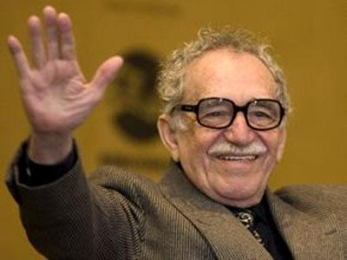
ACTIVIDAD 22. LITERATURA.
Gabriel García Márquez
Uno de los escritores más importantes de la literatura española.
Escribe utilizando la tendencia literaria conocida como “realismo mágico”
Nació en 1928 en Aracataca, Colombia.
Estudió periodismo en la Universidad Nacional de Colombia.
Ha trabajado mucho al extranjero.
Escribió cuentos cortos y novelas como la novela más famosa Cien años de soledad.
Recibió el premio Nóbel de Literatura en 1982.
Sus temas importantes – la soledad, la violencia y la cultura.

Slide 31
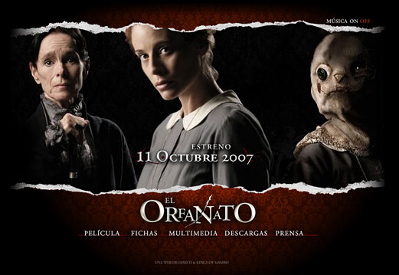

ACTIVIDAD 23. EL ORFANATO.
Antes de ver la película…
Es una historia de Laura, una mujer que regresa con su familia al orfanato dónde creció de niña, ahora quiere abrir una residencia para niños discapacitados. Una vez, el pequeño Simón su hijo adoptivo, comienza a dejarse llevar por su amigo imaginario que se llama Tomás. Laura está segura que hay algo o alguien en la casa y la vida de su familia está en peligro…..

Slide 32
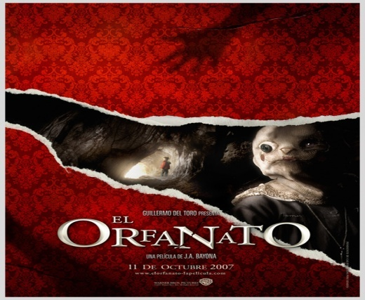
ACTIVIDAD 24. UNA CRÍTICA.
After you have seen the film consider writing a short review using points below and some starter points.
Tipo de película
La historia (una frase de resumen)
Los personajes principales
El lugar
El inicio
La historia continúa…
El fin
Es una película...
Cuenta la historia de…
Los personajes principales son…
La acción tiene lugar en…
La historia empieza/continúa con una escena…
Es un fin ______.

